Slide 1
28 апреля – Всемирный день охраны труда

Slide 2
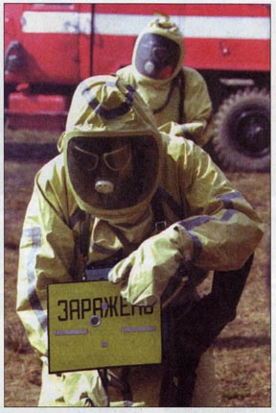
ТЕМА:
Обеспечение безопасности
использования
химических веществ
в жизнедеятельности человека

Slide 3
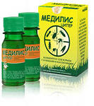
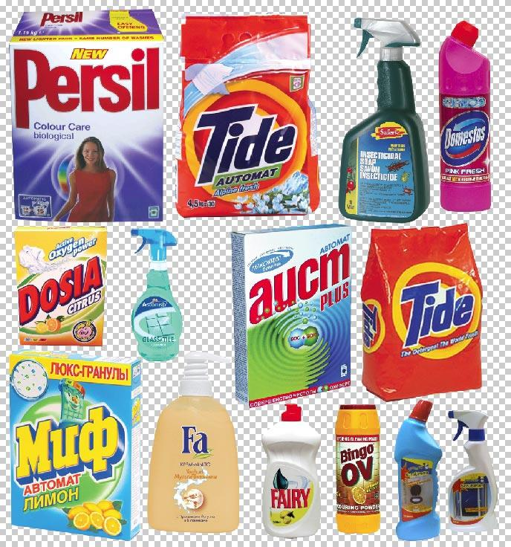
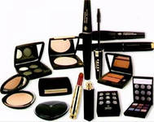
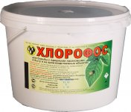
Бытовая химия

Slide 4
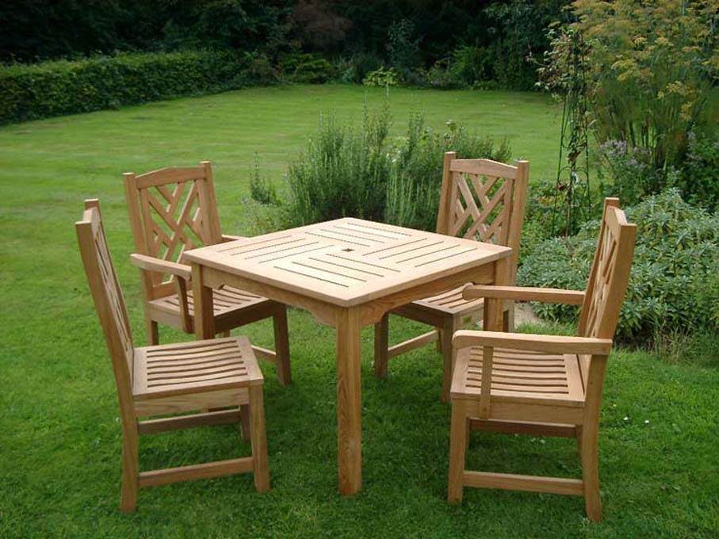
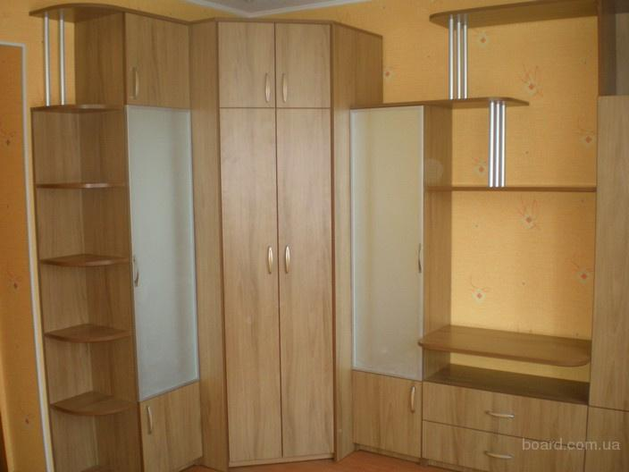
Мебель из опилочных плит ДСП
формальдегид
аммиак
фенол

Slide 5
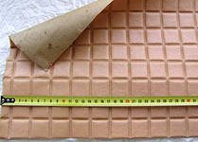
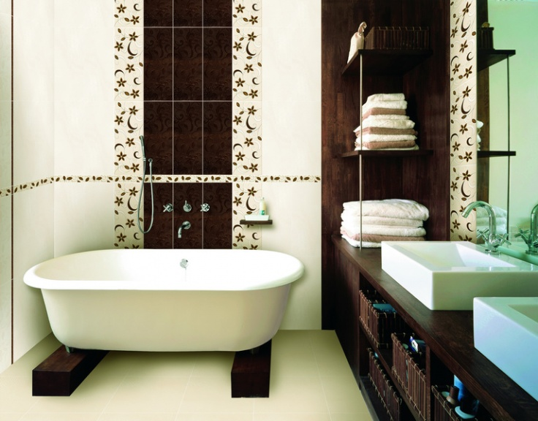
Плитка и изоплен при отделке ванной и кухни

Slide 6
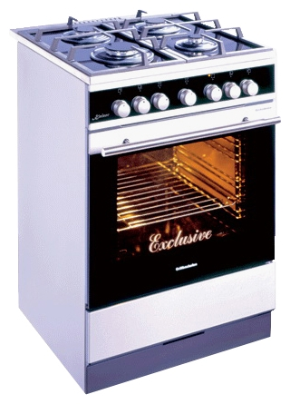
Опасности на кухне
Газовая плита
Канцерогены
КУХНЮ ОБЯЗАТЕЛЬНО
НУЖНО ПРОВЕТРИВАТЬ!!!

Slide 7
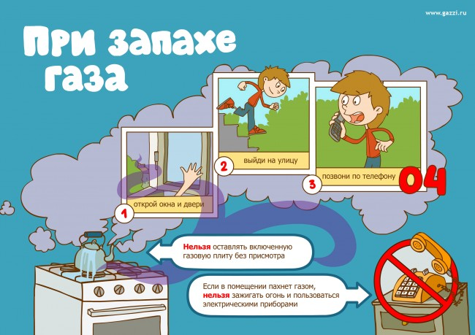

Slide 8
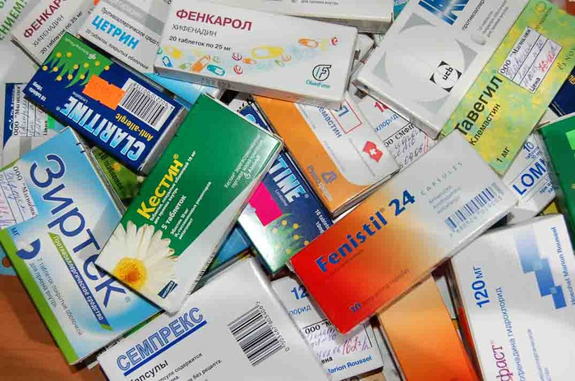
Лекарственная опасность
Токсические эффекты
Токсичные
побочные действия
Специфические
побочные действия
Неспецифические
побочные явления

Slide 9
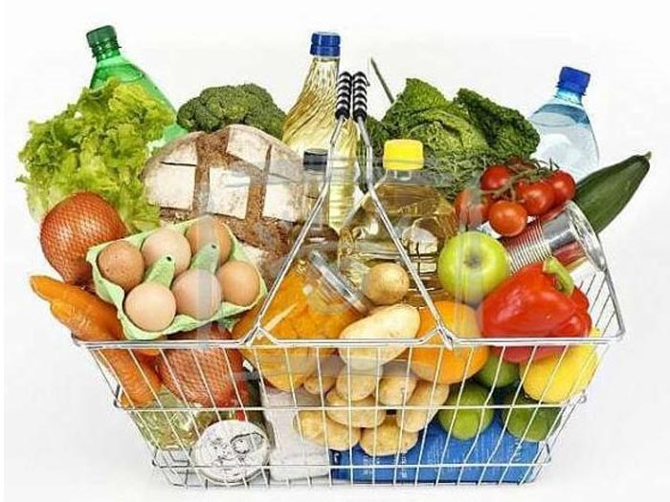
Продукты

Slide 10
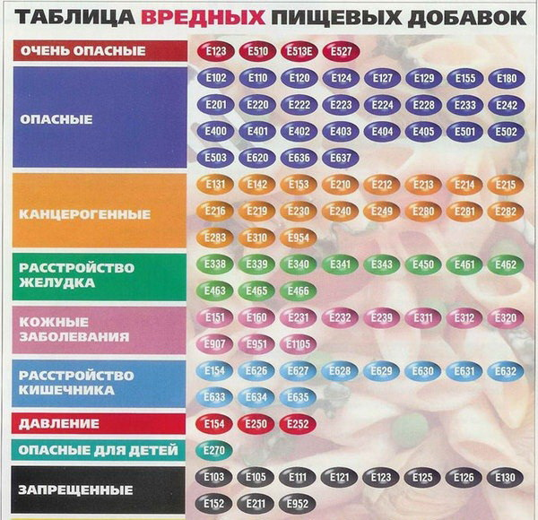

Slide 11
Маркировка E nnn на продуктах питания
Е100 - Е182 | Красители. Усиливают цвет продукта.
Е200 - Е299 | Консерванты (удлиняют срок годности продукта). Химически стерилизующие добавки. Защищают от микробов, грибков, бактериофагов.
Е300 - Е399 | Антиокислители (замедляют окисление, например, от прогоркания жиров и изменения цвета; по действию схожи с консервантами)
Е400 - Е499 | Стабилизаторы (сохраняют заданную консистенцию продукции). Загустители - повышают вязкость.
Е500 - Е599 | Эмульгаторы (поддерживают однородную смесь несмешиваемых продуктов, например воды и масла). По действию похожи на стабилизаторы
Е600 - Е699 | Усилители вкуса и запаха
Е700 - Е899 | зарезервированные номера
E900 - E999 | Пеногасители (предупреждают или снижают образование пены). Антифламинги и другие вещества

Slide 12
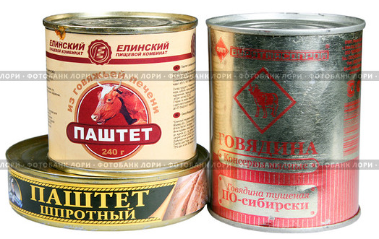
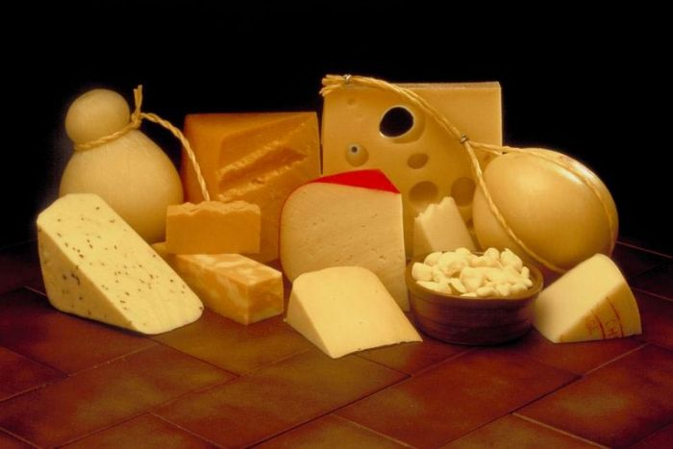
Безопасные "Е"
Е100 - куркумин (краситель), может содержаться в порошке кэрри, соусах, готовых блюдах с рисом, варенье, кандированных фруктах, рыбных паштетах
Е504 - карбонат магния (разрыхлитель теста), может содержаться в сыре, жевательной резинке, пищевой соли
Е363 - янтарная кислота (подкислитель), содержится в десертах, супах, бульонах, сухих напитках

Slide 13
Особо вредные и запрещённые пищевые добавки Е по сведениям INFO министерства здравоохранения РФ:
Е 102; Е 104; Е 110; Е 120; Е 121; Е 122; Е 123;
Е 124; Е 127; Е 128; Е 129; Е 131; Е 132; Е 133; Е 142; Е 151; Е 153; Е 154; Е 155; Е 173; Е 174; Е 175; Е 180;
Е 214; Е 215; Е 216; Е 217; Е 219; Е 226; Е 227;
Е 230; Е 231; Е 233; Е 236; Е 237; Е 238; Е 239;
Е 240; Е 249 ... Е 252; Е 296; Е 320; Е 321; Е 620;
Е 621; Е 627; Е 631; Е 635;
Е 924 а-b; Е 926; Е 951; Е 952; Е 954; Е 957.

Slide 14
Специалисты Роспотребнадзора считают опасными следующие добавки
Е102, Е110, Е120, Е124, Е127, Е129, Е155, Е180, Е201, Е220, Е222, Е223, Е224, Е228, Е233, Е242, Е270, Е400, Е401, Е402, Е403, Е404, Е405, Е501, Е502, Е503, Е620, Е636 и Е637.
В список очень опасных занесены Е123, Е510, Е513 и Е527, однако по неизвестным причинам они до сих пор не запрещены.
Подозрительными названы добавки Е104, Е122, Е141, Е150, Е171, Е173, Е241 и Е477.

